Slide 1
Java
Chapter 13. AWT와 애플릿
의
정석
http://www.javachobo.com
AWT
(Abstract Window Toolkit)

Slide 2
Java
Chapter 13. AWT와 애플릿
의
정석
http://www.javachobo.com
1.1 AWT(Abstract Window Toolkit)란?
▶ AWT
- GUI프로그래밍(윈도우 프로그래밍)을 위한 도구
- GUI프로그래밍에 필요한 다양한 컴포넌트를 제공한다.
- Java로 구현하지 않고, OS의 컴포넌트를 그대로 사용한다.
▶ Swing
- AWT를 확장한 GUI프로그래밍 도구
- AWT보다 더 많은 종류의 컴포넌트를 제공한다.
- OS의 컴포넌트를 사용하지 않고, 순수한 Java로 구현하였다.

Slide 3
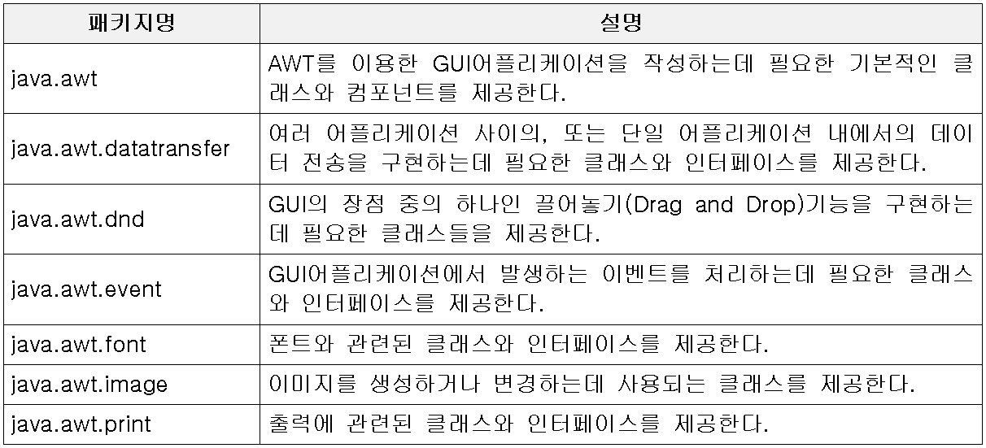
Java
Chapter 13. AWT와 애플릿
의
정석
http://www.javachobo.com
1.2 AWT의 구성(1/3)
- AWT관련 패키지는 모두 ‘java.awt’로 시작한다.
- ‘java.awt’패키지와 ‘java.awt.event’패키지가 AWT의 핵심이다.

Slide 4


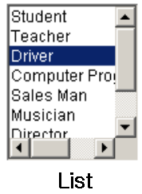
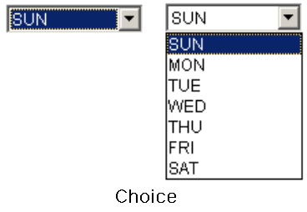
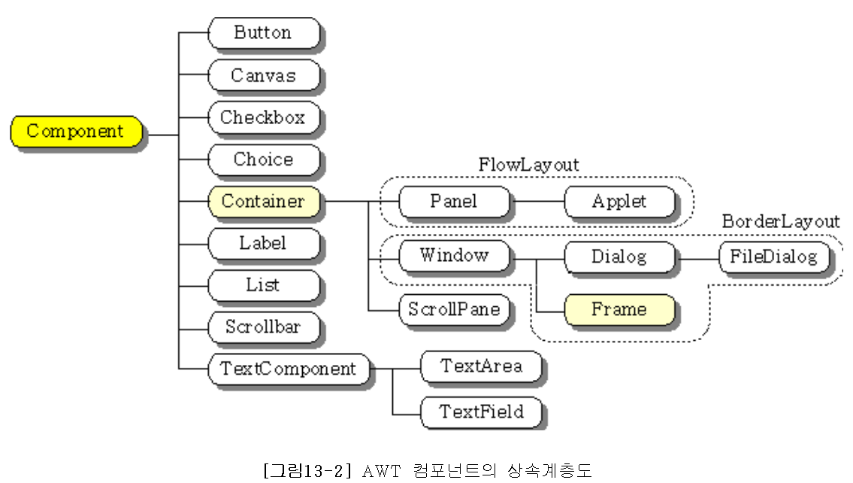

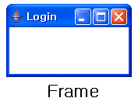
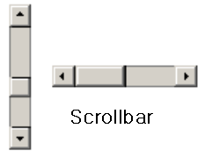
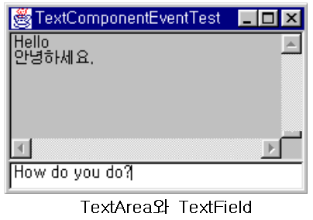
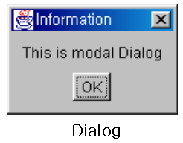
Java
Chapter 13. AWT와 애플릿
의
정석
http://www.javachobo.com
1.2 AWT의 구성(2/3)
- 모든 AWT컴포넌트의 최고 조상은 java.awt.Component클래스이다.
(메뉴관련 컴포넌트 제외)
- Container는 다른 컴포넌트를 담을 수 있는 컴포넌트이다.

Slide 5
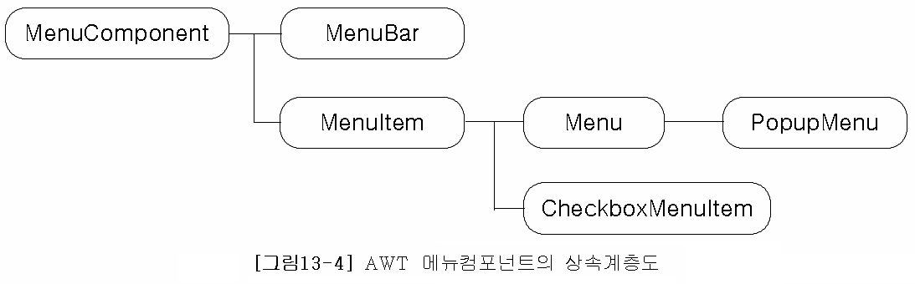
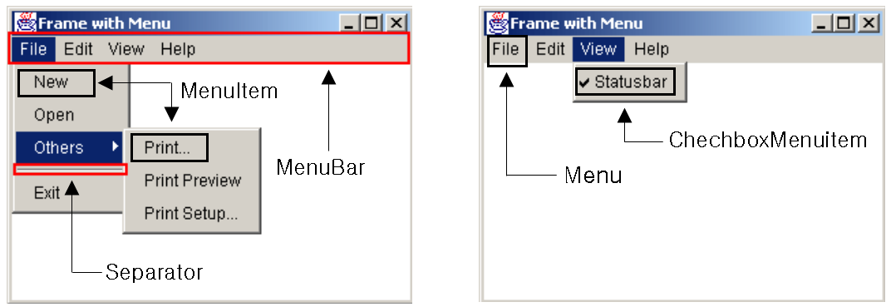
Java
Chapter 13. AWT와 애플릿
의
정석
http://www.javachobo.com
1.2 AWT의 구성(3/3)
- 메뉴관련 컴포넌트의 최고 조상은 java.awt.MenuComponent클래스이다.

Slide 6
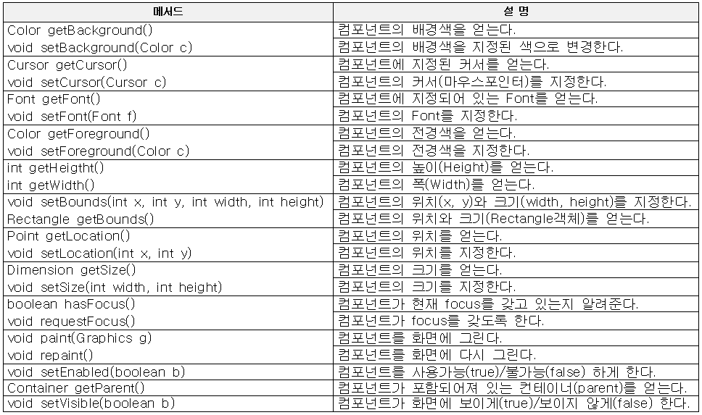
Java
Chapter 13. AWT와 애플릿
의
정석
http://www.javachobo.com
1.3 컴포넌트(Component)
- 모든 AWT컴포넌트(메뉴관련 컴포넌트 제외)의 최고 조상
- 컴포넌트라면 반드시 있어야 하는 공통적인 메서드들이 정의되어 있다.

Slide 7
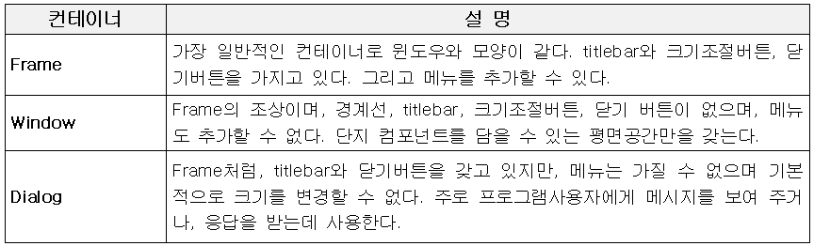
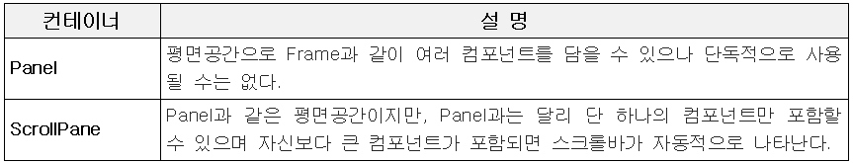
Java
Chapter 13. AWT와 애플릿
의
정석
http://www.javachobo.com
1.4 컨테이너(Container)
- 다른 컴포넌트를 포함할 수 있는 컴포넌트. Container클래스와 그 자손들
1. 독립적인 컨테이너 – 독립적으로 사용될 수 있으며, 다른 컴포넌트나 종속적인
컨테이너를 포함할 수 있다.
2. 종속적인 컨테이너 – 독립적으로 사용될 수 없으며, 다른 컨테이너에 포함되어야
한다. 다른 컴포넌트나 종속적인 컨테이너를 포함할 수 있다.

Slide 8
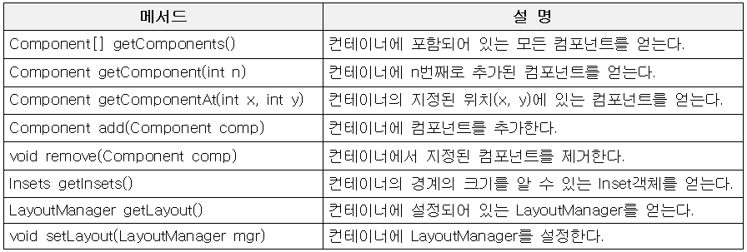
Java
Chapter 13. AWT와 애플릿
의
정석
http://www.javachobo.com
1.4 컨테이너(Container) – 주요 메서드
- add()를 사용해서 컴포넌트를 컨테이너에 담는다.
- 컨테이너에 담긴 컴포넌트는 컨테이너의 전경색, 배경색, 폰트 등의 설정을
그대로 따르게 된다.(나중에 변경가능)

Slide 9
Java
Chapter 13. AWT와 애플릿
의
정석
http://www.javachobo.com
2. AWT의 주요 컴포넌트

Slide 10
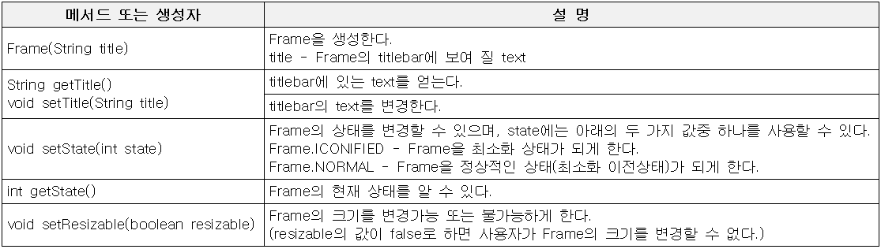
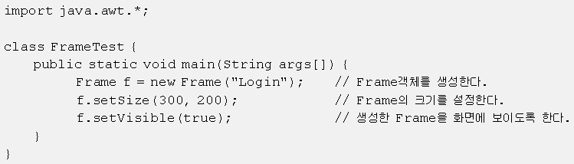
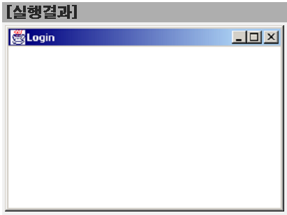
Java
Chapter 13. AWT와 애플릿
의
정석
http://www.javachobo.com
2.1 Frame
- titlebar와 최대화, 최소화, 닫기 버튼을 가진 윈도우(컨테이너)

Slide 11
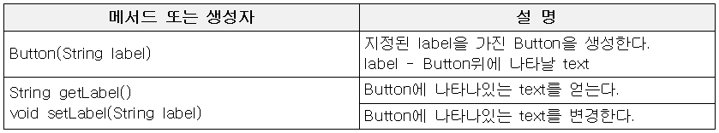
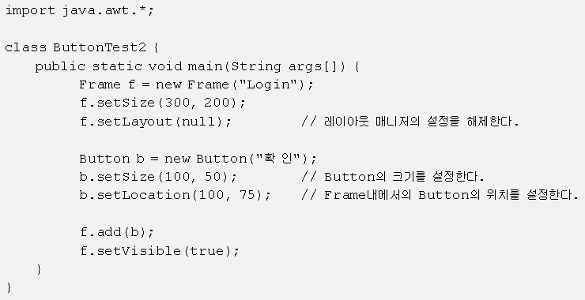
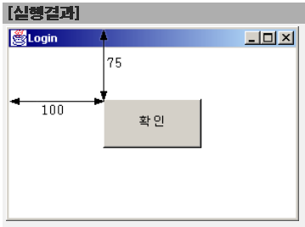
Java
Chapter 13. AWT와 애플릿
의
정석
http://www.javachobo.com
2.2 Button
- 사용자가 클릭했을 때 어떤 작업이 수행되도록 할 때 사용하는 컴포넌트

Slide 12
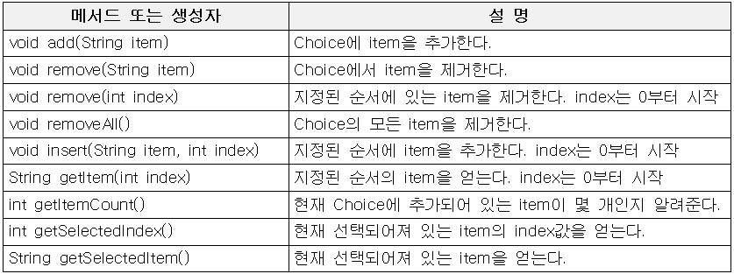
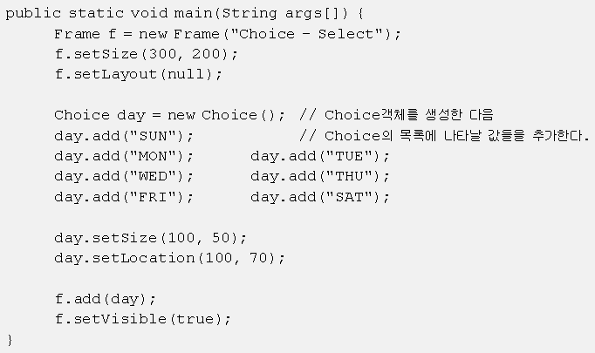
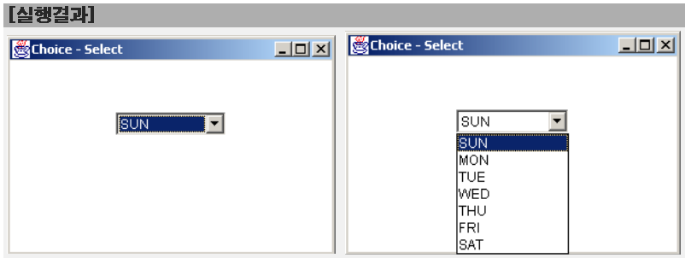
Java
Chapter 13. AWT와 애플릿
의
정석
http://www.javachobo.com
2.3 Choice
- 여러 item 중에서 하나를 선택할 수 있게 해주는 컴포넌트

Slide 13
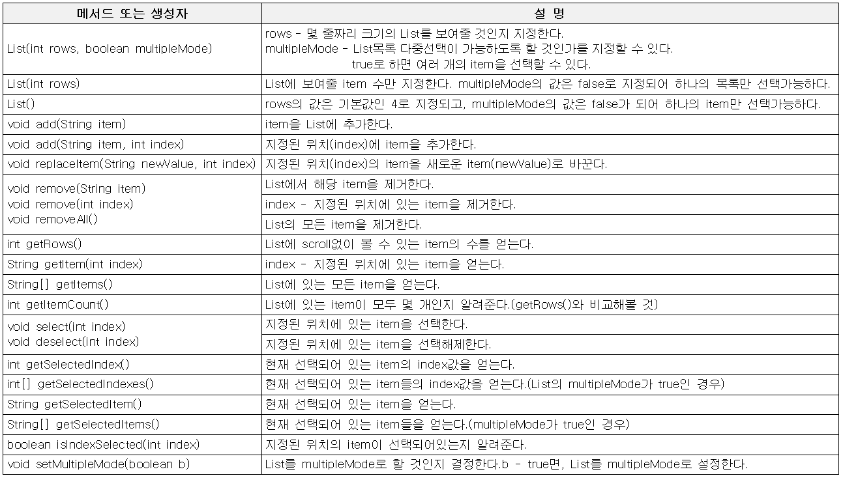
Java
Chapter 13. AWT와 애플릿
의
정석
http://www.javachobo.com
2.4 List - 메서드
- 여러 item 중에서 하나를 선택할 수 있게 해주는 컴포넌트

Slide 14
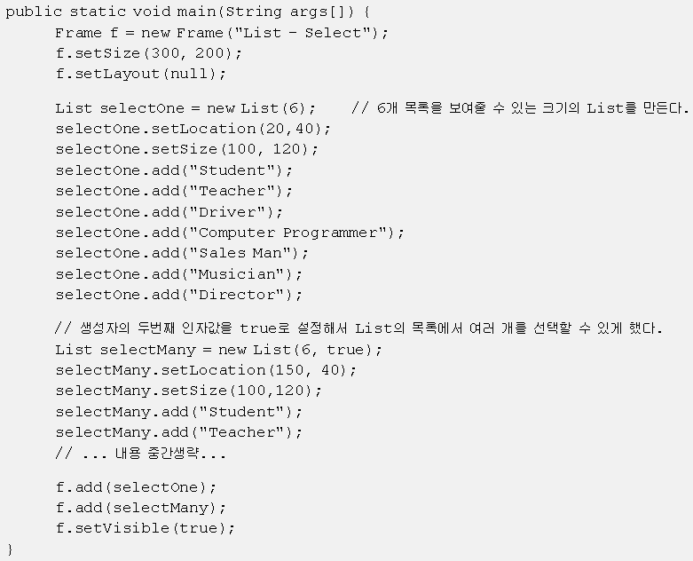
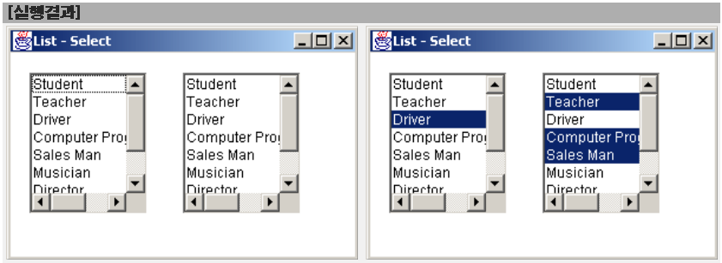
Java
Chapter 13. AWT와 애플릿
의
정석
http://www.javachobo.com
2.4 List - 예제

Slide 15
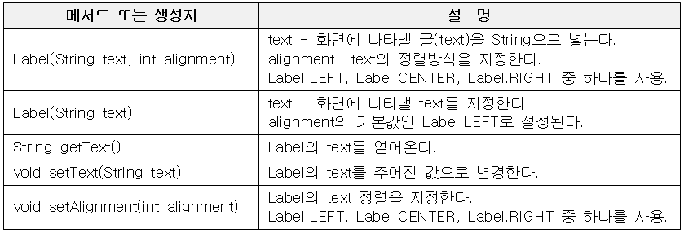
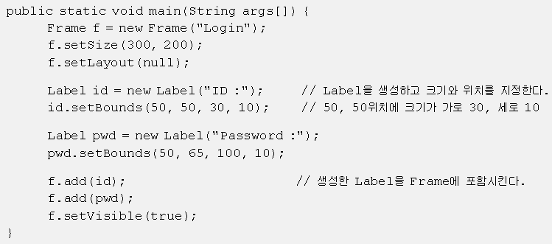
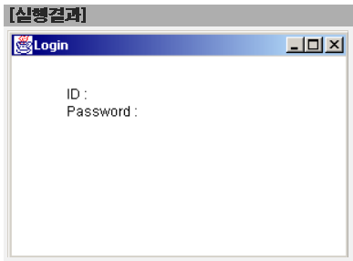
Java
Chapter 13. AWT와 애플릿
의
정석
http://www.javachobo.com
2.5 Label
- 화면에 텍스트를 표시하는데 사용되는 컴포넌트

Slide 16
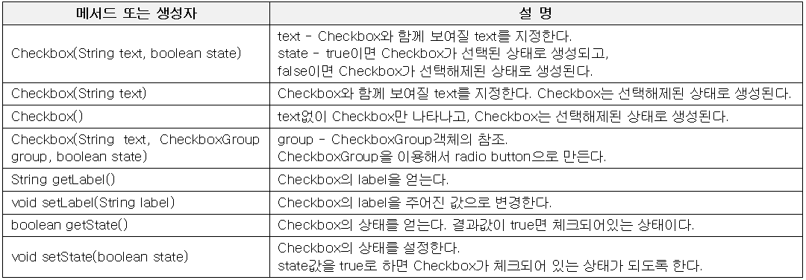
Java
Chapter 13. AWT와 애플릿
의
정석
http://www.javachobo.com
2.6 Checkbox - 메서드
- ‘선택/비선택’을 표현하는데 사용되는 컴포넌트.
- CheckboxGroup을 사용하면 ‘4지선다’와 같이 여러 값 중의 하나를 선택
하게 할 수 있다.

Slide 17
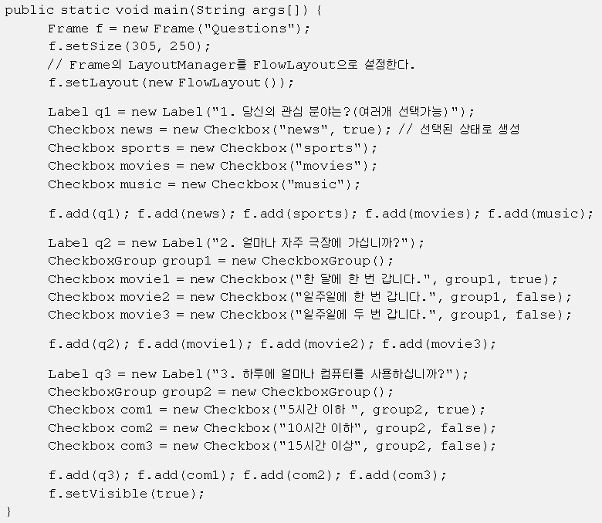
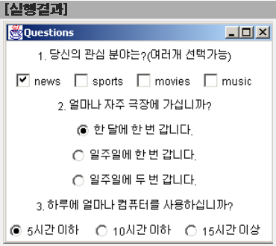
Java
Chapter 13. AWT와 애플릿
의
정석
http://www.javachobo.com
2.6 Checkbox - 예제

Slide 18
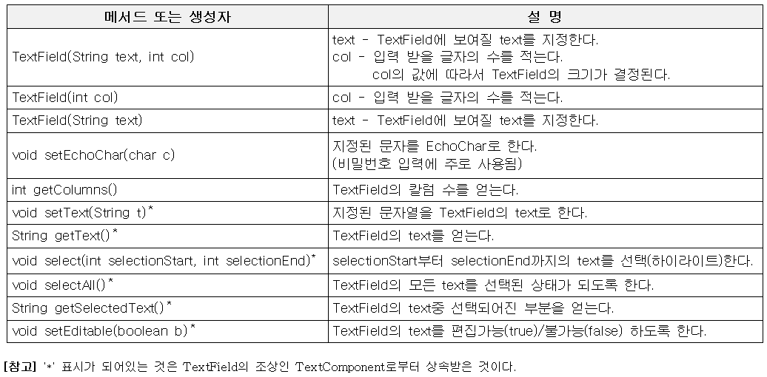
Java
Chapter 13. AWT와 애플릿
의
정석
http://www.javachobo.com
2.7 TextField - 메서드
- 사용자로부터 데이터를 자유롭게 입력받을 수 있는 컴포넌트
- 한 줄만 입력할 수 있어서 비교적 길지 않은 값의 입력에 사용된다.

Slide 19
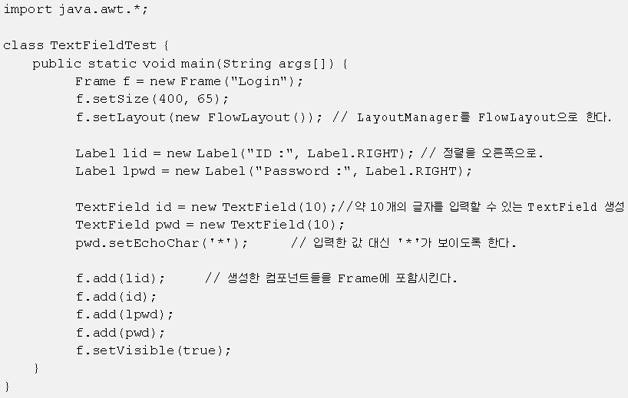

Java
Chapter 13. AWT와 애플릿
의
정석
http://www.javachobo.com
2.7 TextField - 예제

Slide 20
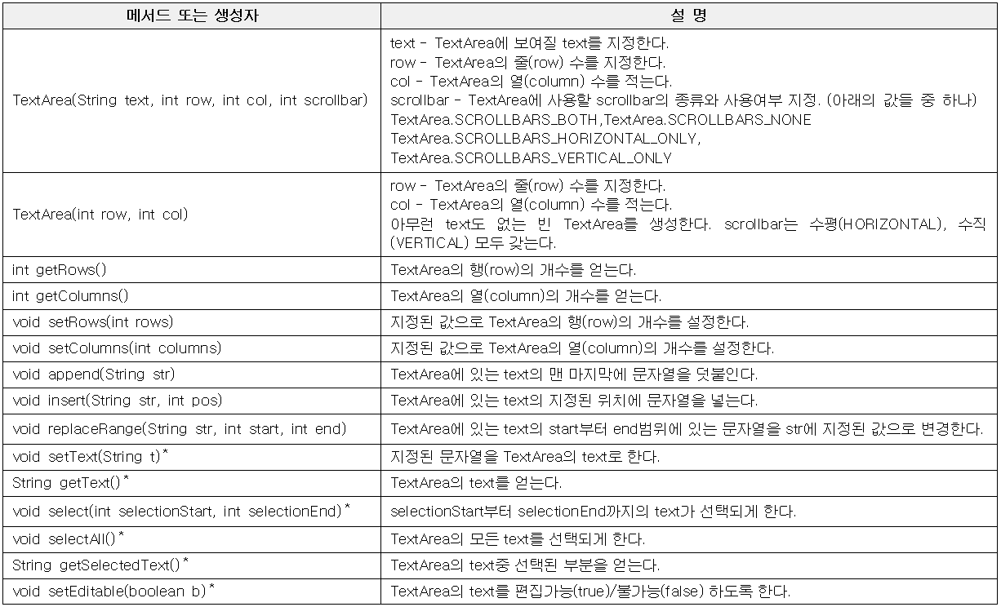
Java
Chapter 13. AWT와 애플릿
의
정석
http://www.javachobo.com
2.8 TextArea - 메서드
- 여러 줄의 텍스트를 입력하거나 보여줄 수 있는 편집가능한 컴포넌트

Slide 21
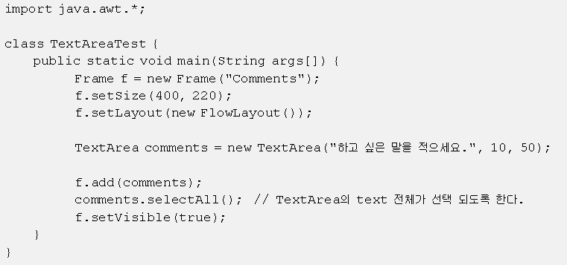
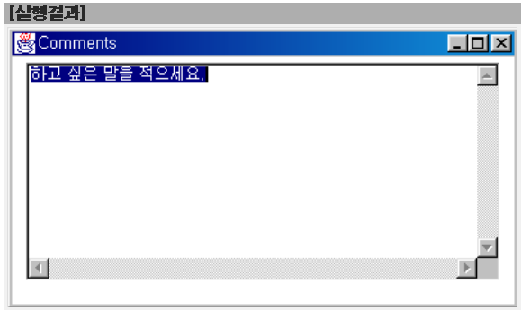
Java
Chapter 13. AWT와 애플릿
의
정석
http://www.javachobo.com
2.8 TextArea - 예제

Slide 22
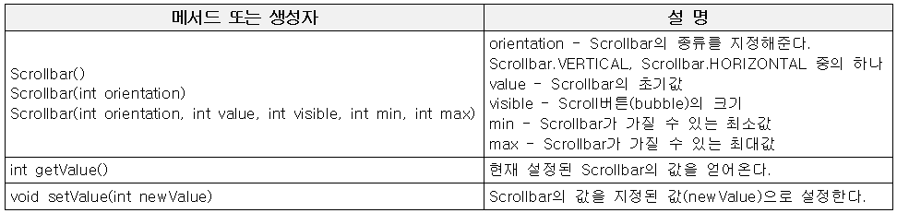
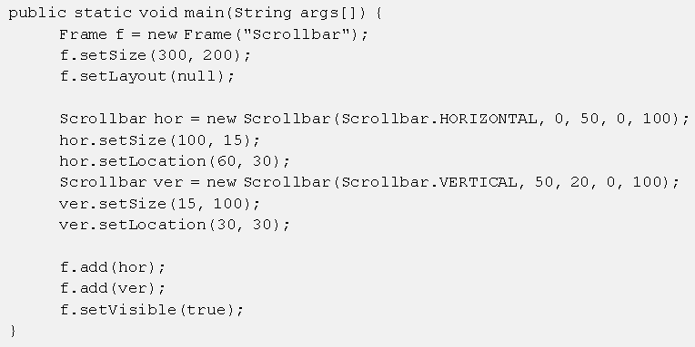
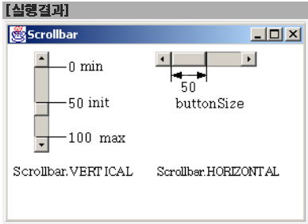
Java
Chapter 13. AWT와 애플릿
의
정석
http://www.javachobo.com
2.9 Scrollbar
- 사용자가 정해진 범위에서 값을 조절할 수 있게 해주는 컴포넌트

Slide 23
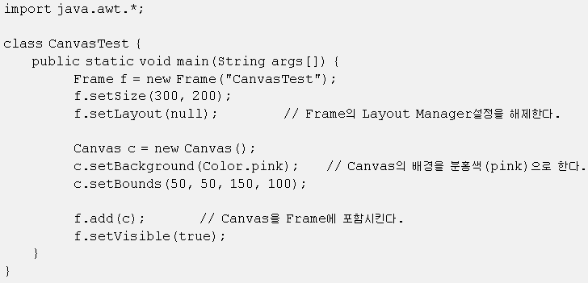
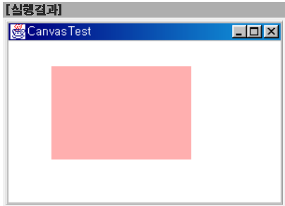
Java
Chapter 13. AWT와 애플릿
의
정석
http://www.javachobo.com
2.10 Canvas
- 주로 그림을 그리거나 이미지를 위한 공간으로 사용되는 컴포넌트

Slide 24
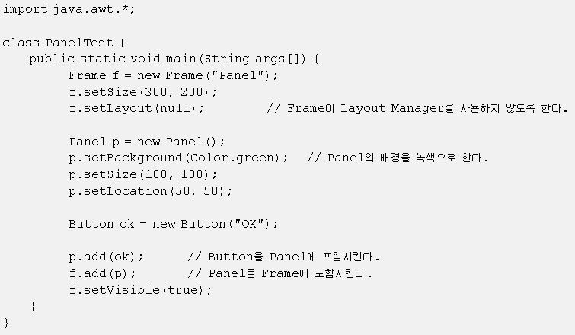
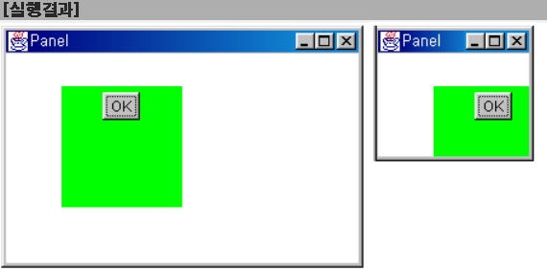
Java
Chapter 13. AWT와 애플릿
의
정석
http://www.javachobo.com
2.11 Panel
- 빈 평면 공간만 가지고 있는 종속적인 컨테이너.
- Panel안에 Panel을 넣을 수 있어서 컴포넌트의 다양한 배치에 유용하다.

Slide 25
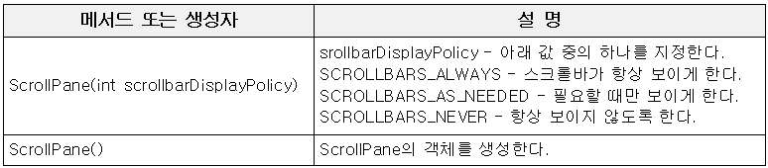
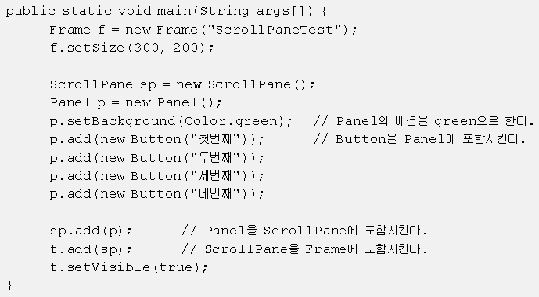
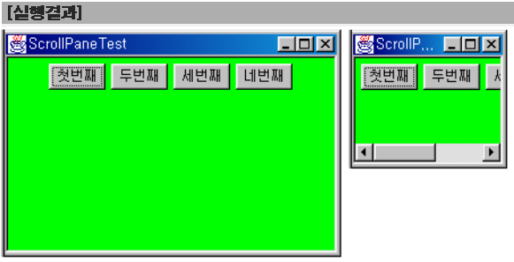
Java
Chapter 13. AWT와 애플릿
의
정석
http://www.javachobo.com
2.12 ScrollPane
- 단 하나의 컴포넌트만 포함할 수 있는 종속적인 컨테이너.
- 제한된 공간에서 큰 컴포넌트를 화면에 보여줄 때 사용한다.

Slide 26
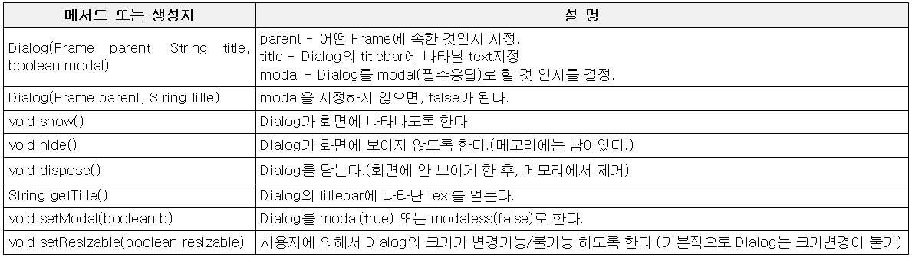
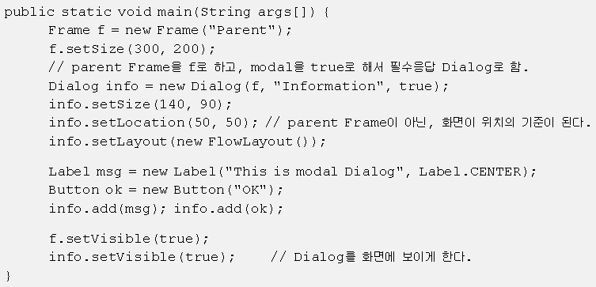
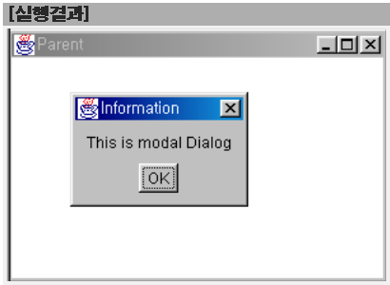
Java
Chapter 13. AWT와 애플릿
의
정석
http://www.javachobo.com
2.13 Dialog
- Frame과 같은 독립적인 컨테이너. titlebar와 닫기버튼을 가지고 있다.
- 주로 화면에 메시지창을 보여주거나 사용자로부터 입력을 받을 때 사용

Slide 27



Java
Chapter 13. AWT와 애플릿
의
정석
http://www.javachobo.com
2.14 FileDialog
- 파일을 열거나 저장할 때 사용되는 Dialog

Slide 28





Java
Chapter 13. AWT와 애플릿
의
정석
http://www.javachobo.com
2.15 Font
- Component클래스의 setFont(Font f)를 사용하면, 폰트를 변경할 수 있다.

Slide 29



Java
Chapter 13. AWT와 애플릿
의
정석
http://www.javachobo.com
2.16 Color
- 색의 표현에 사용되는 클래스. RGB값이나 미리 정의된 색 사용가능.

Slide 30
Java
Chapter 13. AWT와 애플릿
의
정석
http://www.javachobo.com
3. 메뉴 만들기

Slide 31





Java
Chapter 13. AWT와 애플릿
의
정석
http://www.javachobo.com
3.1 메뉴를 구성하는 컴포넌트

Slide 32





Java
Chapter 13. AWT와 애플릿
의
정석
http://www.javachobo.com
3.1 메뉴를 구성하는 컴포넌트 - 예제

Slide 33


Java
Chapter 13. AWT와 애플릿
의
정석
http://www.javachobo.com
3.2 PopupMenu
- 윈도우(Frame) 내에서 오른쪽 마우스버튼을 누르면 나타나는 메뉴

Slide 34
Java
Chapter 13. AWT와 애플릿
의
정석
http://www.javachobo.com
4. 레이아웃 매니저
(Layout Manager)

Slide 35





Java
Chapter 13. AWT와 애플릿
의
정석
http://www.javachobo.com
4.1 레이아웃 매니저를 이용한 컴포넌트 배치
- 레이아웃 매니저는 컨테이너에 포함된 컴포넌트의 배치를 자동관리한다.
- 레이아웃 매니저를 사용하면 컨테이너의 크기가 변경되거나 새로운
컴포넌트가 추가될 때, 컴포넌트를 재배치하는 코드를 작성할 필요가 없다.
- AWT에서는 아래와 같이 5개의 레이아웃 매니저를 제공한다.
BorderLayout, FlowLayout, GridLayout, CardLayout, GridbagLayout

Slide 36




Java
Chapter 13. AWT와 애플릿
의
정석
http://www.javachobo.com
4.2 BorderLayout
- 모두 5개의 영역으로 나누고, 각 영역에 하나의 컴포넌트만 넣을 수 있다.
- 한 영역에 하나 이상의 컴포넌트를 넣으려면 Panel을 사용하면 된다.

Slide 37



Java
Chapter 13. AWT와 애플릿
의
정석
http://www.javachobo.com
4.3 FlowLayout
- 컴포넌트를 워드프로세서와 같은 방식, 즉 왼쪽에서 오른쪽으로 배치한다.
- 3가지 정렬방식(왼쪽, 가운데, 오른쪽)이 가능하다.

Slide 38




Java
Chapter 13. AWT와 애플릿
의
정석
http://www.javachobo.com
4.4 GridLayout
- 컴포넌트를 워드프로세서와 같은 방식, 즉 왼쪽에서 오른쪽으로 배치한다.
- 3가지 정렬방식(왼쪽, 가운데, 오른쪽)이 가능하다.

Slide 39

Java
Chapter 13. AWT와 애플릿
의
정석
http://www.javachobo.com
4.5 CardLayout
- 여러 컨테이너를 슬라이드처럼 바꿔가며 보여줄 수 있다.
- 앨범이나 퀴즈 또는 설치 프로그램에 주로 사용된다.

Slide 40



Java
Chapter 13. AWT와 애플릿
의
정석
http://www.javachobo.com
4.5 CardLayout - 예제

Slide 41
Java
Chapter 13. AWT와 애플릿
의
정석
http://www.javachobo.com
5. 이벤트 처리
(Event handling)

Slide 42




Java
Chapter 13. AWT와 애플릿
의
정석
http://www.javachobo.com
5.1 이벤트(Event)란?
- 사용자 또는 프로그램에 의해 발생할 수 있는 하나의 사건.

Slide 43



Java
Chapter 13. AWT와 애플릿
의
정석
http://www.javachobo.com
5.2 이벤트 처리(Event handling)
- 이벤트가 발생했을 때, 어떤 작업이 수행되도록 코드를 작성하는 것

Slide 44




Java
Chapter 13. AWT와 애플릿
의
정석
http://www.javachobo.com
5.2 이벤트 처리(Event handling) - 예제

Slide 45

Java
Chapter 13. AWT와 애플릿
의
정석
http://www.javachobo.com
5.3 ActionEvent
- 컴포넌트에 정의된 특정 동작이 수행되었을 때 발생하는 고수준 이벤트
- Button을 누르는 방법은 두 가지(마우스 클릭, spacebar누르기)가 있다.
- Button을 누르면, MouseEvent나 KeyEvent가 발생하지만…
ActionEvent도 발생한다.
- MouseEvent와 KeyEvent에 각각 별도의 이벤트처리를 하는 것보다
ActionEvent에만 이벤트처리를 하는 것이 낫다.(코드의 중복제거)

Slide 46



Java
Chapter 13. AWT와 애플릿
의
정석
http://www.javachobo.com
5.4 Adapter클래스
- Listener인터페이스를 아무런 내용없이 구현해 놓은 클래스

Slide 47
Java
Chapter 13. AWT와 애플릿
의
정석
http://www.javachobo.com
6. AWT의 그래픽

Slide 48


Java
Chapter 13. AWT와 애플릿
의
정석
http://www.javachobo.com
6.1 paint()와 Graphics
- Component클래스의 paint()는 컴포넌트에 그림을 그리기 위한 것이다.
- 컴포넌트에 그림을 그리려면, paint()를 알맞게 오버라이딩하면 된다.
- 모든 컴포넌트에는 Graphics객체가 있으며, getGraphics()로 얻을 수 있다.
- Graphics클래스는 그림을 그리는데 필요한 다양한 메서드를 제공한다.
문자 출력, font와 color지정, 다양한 선과 도형, 이미지 출력 등…

Slide 49



Java
Chapter 13. AWT와 애플릿
의
정석
http://www.javachobo.com
6.2 AWT쓰레드와 repaint()
- AWT쓰레드는 다음과 같은 경우, paint()를 자동호출해서 화면을 갱신한다.
- 화면이 강제적으로 다시 그려지게 하려면 repaint()를 호출하면 된다.
- 화면갱신 요청을 받으면, AWT쓰레드는 update()를 호출하고, update()는
화면을 지운 후에 paint()를 호출한다.

Slide 50



Java
Chapter 13. AWT와 애플릿
의
정석
http://www.javachobo.com
6.2 AWT쓰레드와 repaint() - 예제

Slide 51
Java
Chapter 13. AWT와 애플릿
의
정석
http://www.javachobo.com
7. 애플릿(Applet)

Slide 52




Java
Chapter 13. AWT와 애플릿
의
정석
http://www.javachobo.com
7.1 애플릿(Applet)이란?
- 웹브라우저를 통해 실행될 수 있는 ‘작은 어플리케이션(Applet)’

Slide 53


Java
Chapter 13. AWT와 애플릿
의
정석
http://www.javachobo.com
7.2 Applet의 생명주기(Life cycle)
- 애플릿이 담긴 HTML페이지가 브라우저에 로딩되면서 애플릿은 시작된다.

Slide 54
Java
Chapter 13. AWT와 애플릿
의
정석
http://www.javachobo.com
7.3 Applet의 보안 제약(Security restriction)
- 애플릿은 외부로부터 다운받는 프로그램이므로 잠재적인 위험요소가 있다.
- 사용자의 컴퓨터를 보호하기 위해 다음과 같은 ‘보안 제약’을 정해놓았다.
1. 사용자의 컴퓨터에 있는 실행파일(*.exe, *.com, *.bat)을 실행하는 것
Runtime rt = Runtime.getRuntime();
rt.exec("C:\\WINDOWS\\system32\\calc.exe"); // 계산기를 실행시킨다.
2. 사용자 컴퓨터의 파일을 읽거나 쓰기
FileWriter fw = new FileWriter("test.txt"); // test.txt에 abc를 출력한다.
fw.write("abc");
3. 사용자 컴퓨터의 정보를 읽기
String userName = System.getProperty("user.name"); // 사용자계정
String dir = System.getProperty("java.home"); // JDK가 설치된 위치
4. 애플릿을 제공한 서버가 아닌 다른 컴퓨터에서 소켓 열기
5. 네이티브 메서드(native method) 호출하기

Slide 55


Java
Chapter 13. AWT와 애플릿
의
정석
http://www.javachobo.com
7.4 Applet과 HTML태그

